Slide 1
持续集成 Continuous Integration
崔鹏飞
ThoughtWorks成都
DEV
Notes:
演讲题目；自我介绍。

Slide 2

Notes:
谁知道持续集成是什么？
这是个很抽象的词。
不知道很正常。

Slide 3

Notes:
暂时把这个抽象的概念抛之脑后。
来看看大家都知道的。
大家应该都知道软件开发的方式。

Slide 4

Notes:
软件是怎么做出来的？
多人合作，一点一滴。
软件会逐渐接近成熟，逐渐接近完善。

Slide 5

Notes:
如果事情按照我们的理想发展。
但是。。。。。。
合作的结果一定很顺利，很美好吗？

Slide 6
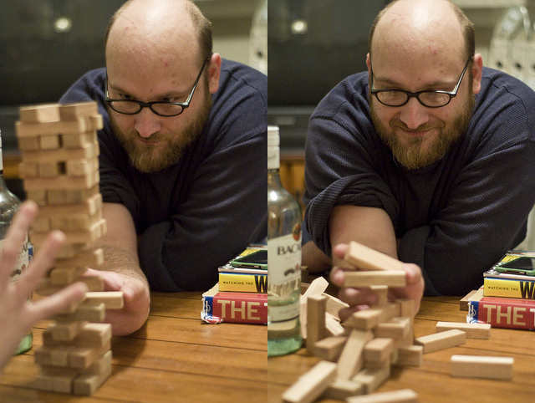
Notes:
但是，事情并不总是按照理想发展的。
我们都会犯错。
你犯了错我不知道。他犯了错你不知道。
错误会叠加。

Slide 7

Notes:
错误的叠加会导致惨痛的结果。

Slide 8

Notes:
不但是错误的叠加，不合适的合作也会产生冲突。
这就是集成问题。

Slide 9

Notes:
最终会导致
比较理想和现实（回放ppt）
这样的事情天天在发生。

Slide 10

Notes:
灾难发生之后再去抢救？
还是灾难发生之前防范？

Slide 11
持续集成 Continuous Integration
Notes:
持续集成可以帮我们避免这种可悲的结局。

Slide 12


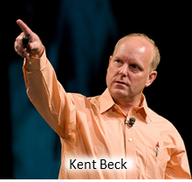






Notes:
持续集成并不是一个空泛的名字。
有理论支持，两位早期倡导者。
实践，也有许多实用的工具。

Slide 13
Principles
Notes:
前面说了有理论也有实践，现在开始说说理论。
完整的理论有十几条，我们只讲三条。其余的属于锦上添花的。

Slide 14
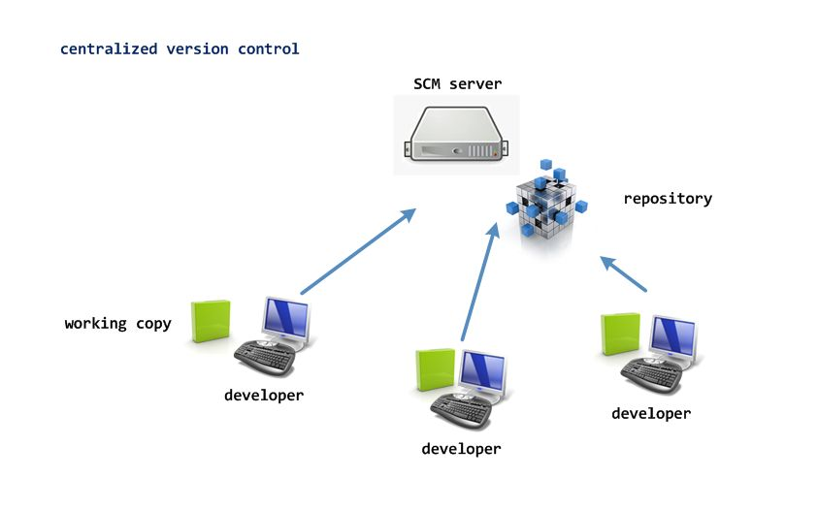
Maintain a code repository
Notes:
第一个。要有源代码管理。

Slide 15
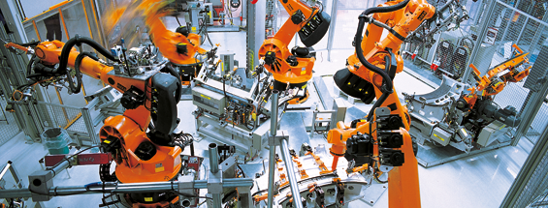
Automate the build
Notes:
第二个是构建自动化。简略讲一下build是什么意思。

Slide 16

Make the build self-testing
Notes:
第三个，自动化测试。每次构建时都运行自动化测试。

Slide 17
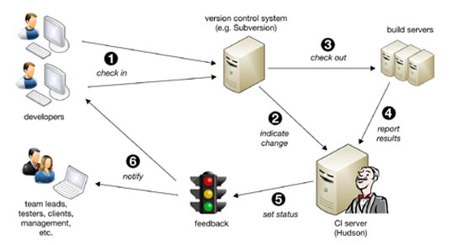
Notes:
全部合起来看。

Slide 18
In practice
Notes:
现在是实践。

Slide 19




Language
Source Control
Automation
Unit Test
Continuous Integration
Notes:
技术选型。首先选一个语言，Java。
刚才讲的三条理论原则，对应这些具体的工具：
源代码管理：GitHub，
自动化构建：gradle，
测试：JUnit，
自动化测试：gradle
gradle做了两件事，自动化测试和自动化构建。
有了这些工具，还需要一个运行环境—Travis-CI。

